Slide 1
Von der Informatik die Auszog um die Welt zu retten
Bio- /Pharma-Informatik
Martin Münch | Innovative Technologien SS2016

Slide 2

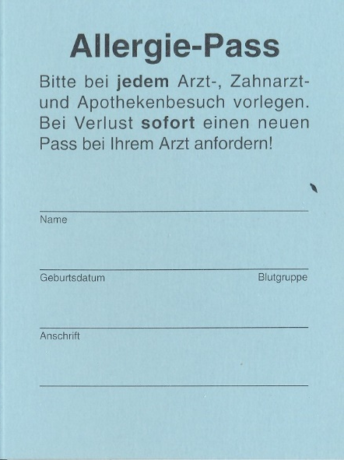

Es war einmal…
[ Diese Geschichte beruht auf einer wahren Begebenheit ]

Slide 4
Was bisher geschah…
Geschichte der BioInfo

Slide 5
Bereiche der Bio-Informatik (Auswahl)
Angewandte Projekte
Operationalized Predictive Models (OPM)
Gene Expression
Grundlagenforschung
Human Genome Project
Folding@Home

Slide 6
Basics I - DNA

Slide 7
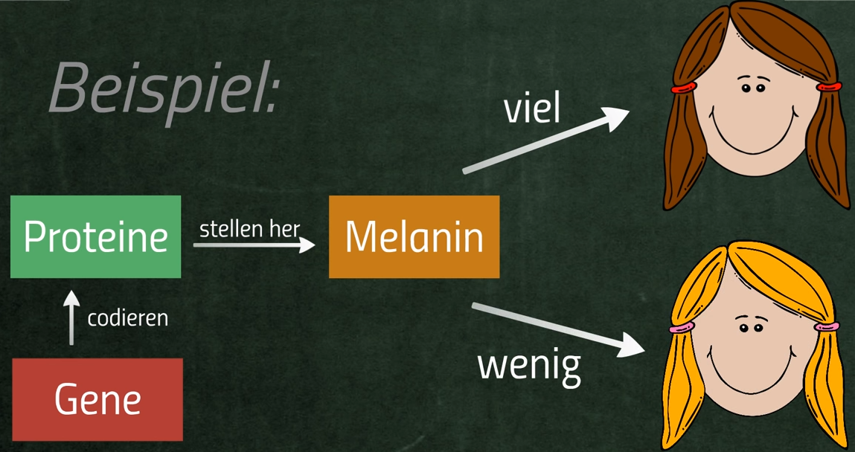
Alle Gene bilden das Genom
Genom = Chromosomen-Satz

Slide 8
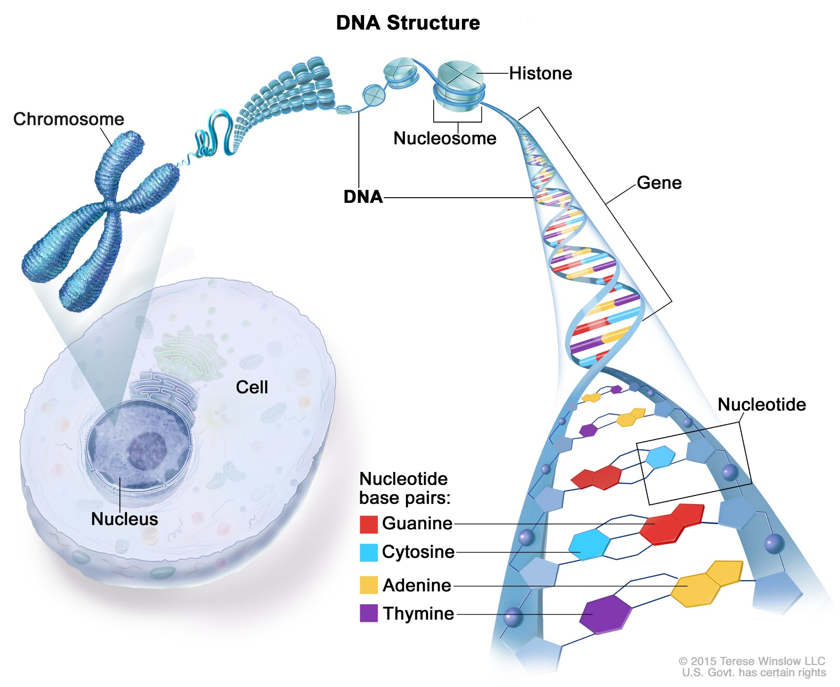
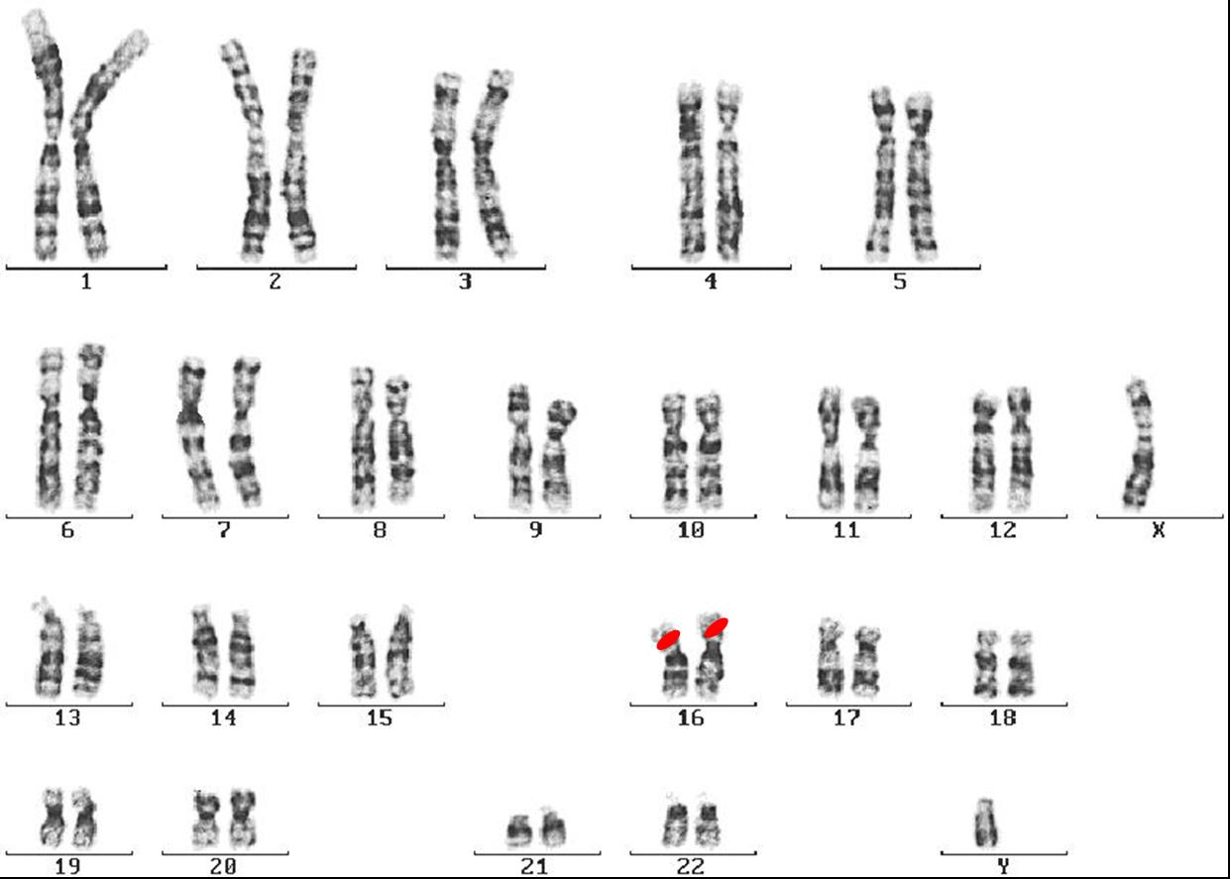
Chromosomen-Satz
Notes:
Alle Gene bilden den Chromosonen-Satz

Slide 9
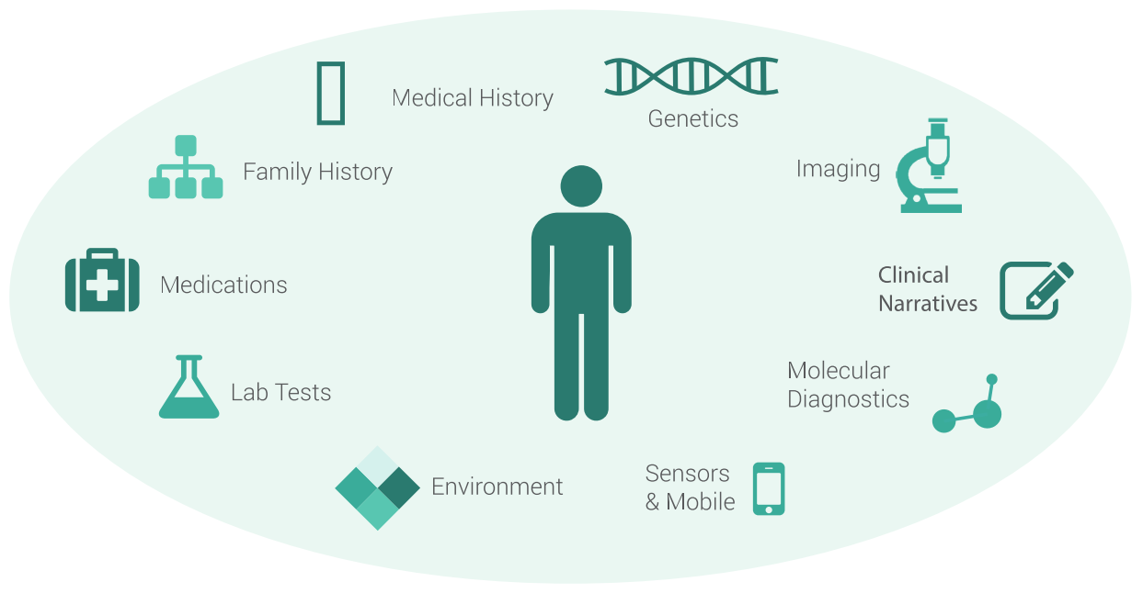
Operationalized Predictive Models (OPM)
Bio./Medizinische Werte zu Modellen zusammenführen
Vorbeugung von unerwünschten Ereignissen
Optimierung von Abläufen
Reduktion von Kosten

Slide 10
Einsatzgebiete: Krankenhäuser
Elektronische Krankenakten
Wartezeiten in Notaufnahmen
Probleme im Pflegeberreich

Slide 11
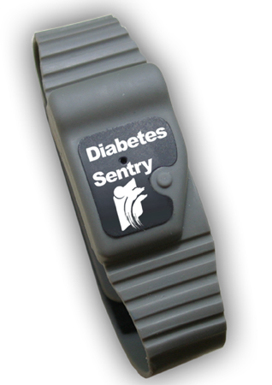
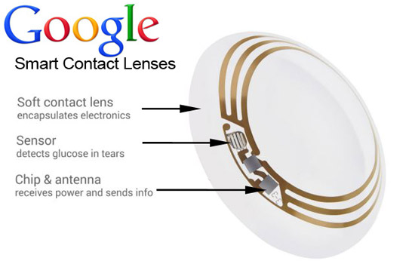
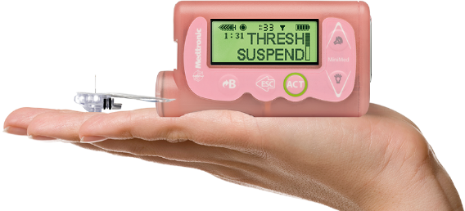
Einsatzgebiete: Patient_innen
Beispiel Diabetes:
Sentry Armband
Norvatis/Google Kontaktlinsen
Medtronic Insulinpumpe

Slide 12
Einsatzgebiete: Pharm. Unternehmen
Herstellungsprozess von Medikamenten
Kosten und zeitaufwendiges Verfahren
auf Basis von manuellen sowie Sensor-Messdaten
Entscheidungsgrundlage für die Fortsetzung
Unteranderem Einsatz von:
Single Cell Measurement

Slide 13
Gene Expression

Slide 14
Human Genome Project

Slide 15
Folding@Home

Slide 16
Quellen

Slide 17
Anhang

Slide 18
… dann leben sie noch heute.
Danke für Ihre Aufmerksamkeit

